Slide 1
Лекция 1

Slide 2
эпиграф
Никто не может научить человека чему-нибудь, ему можно только помочь найти это внутри себя.
Галилео Галилей

Slide 3
Структура занятия
Постановка задачи
Этапы работы
Сведения из теории цвета
Работа над структурой сайта
Сведения из теории композиции
Онлайн инструменты разработчика

Slide 4
Постановка задачи
Что делаем?
Чего хотим достичь?
Для кого делаем?
Как измерять результат?
Сроки?

Slide 5
Этапы работы
Концепт
Дизайн
Frontend
Backend
Контент
Размещение
Реклама

Slide 6
Рассмотрим на первом занятии
Концепт
Дизайн
Frontend
Backend
Контент
Размещение
Реклама

Slide 7
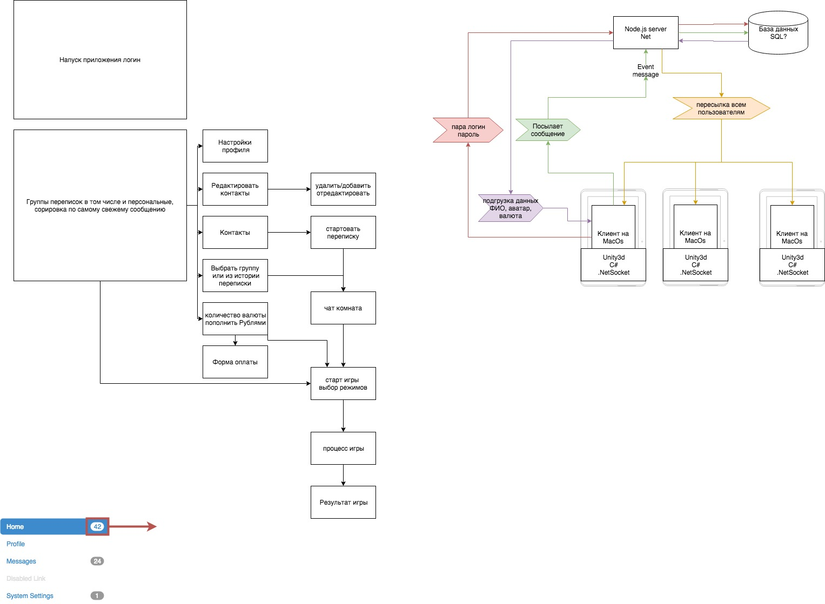
Разработка концепта и подготовка к дизайну
Обзор конкурентов
Разработка идеи
Контент
Структура сайта
Пользовательские сценарии

Slide 8
Инструменты для работы над концептом
Miro.com - онлайн редактор блок схем. Подходят для мозгового штурма и проработки пользовательских сценариев. Поддерживает Google диск.
draw.io - аналог
trello.com - Для собрания Moodboard и обзора конкурентов.
Google doc - Для сбора контента. Позволяет работать вместе и делиться документом.

Slide 9
Выбор реализации
Редакторы на подобие wix.com и tilda.ru
Wordpress/joomla и прочие фреймворки под ключ
Своя разработка на HTML+CSS+JS+backend

Slide 10
Инструменты для работы над дизайном
Adobe Photoshop/ Figma - для создания дизайн макетов
pinterest.com / behance.net / awwwards.com наработка насмотренности и современные тенденции.
color.adobe.com - Работа с цветами и цветовыми сетами
Colorscheme.ru

Slide 11
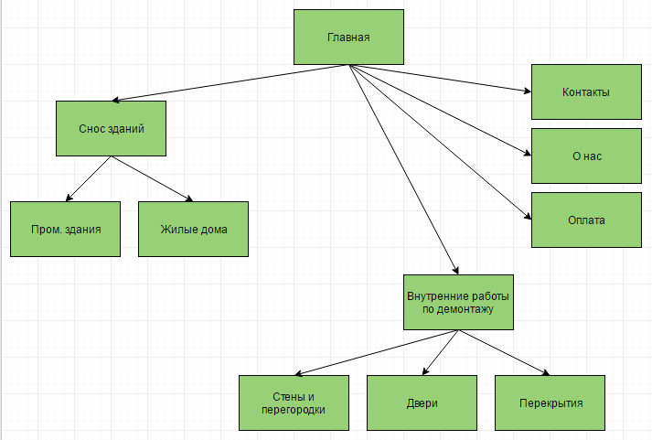
Создайте карту сайта
Notes:
https://miro.com/app/board/o9J_lyAhHHA=/
https://regionolymp.ru/

Slide 12




Разработка дизайна. Айдентика
Разработка визуального образа, подбор шрифта и разработка логотипа

Slide 13
Работа с цветом
Цветовой тон (Hue)
Насыщенность (Saturation)
Светлота (Value, Luminace)

Slide 14
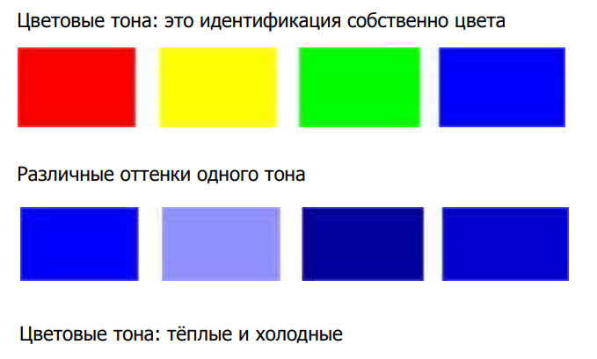
Цветовой тон

Slide 15
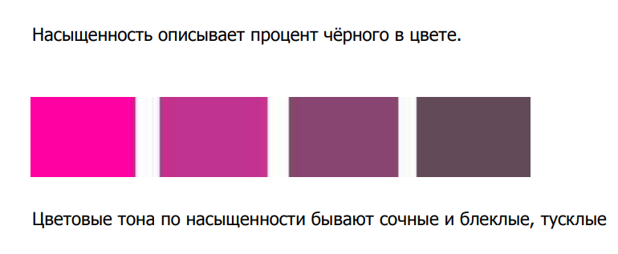
Насыщенность

Slide 16
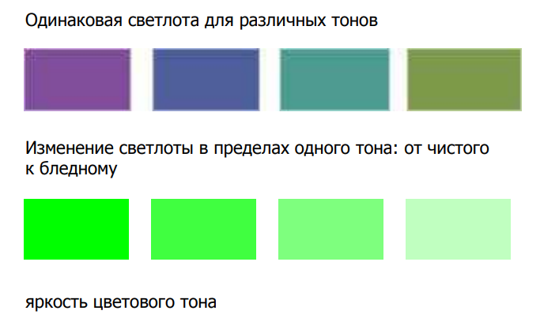
Светлота/яркость

Slide 17
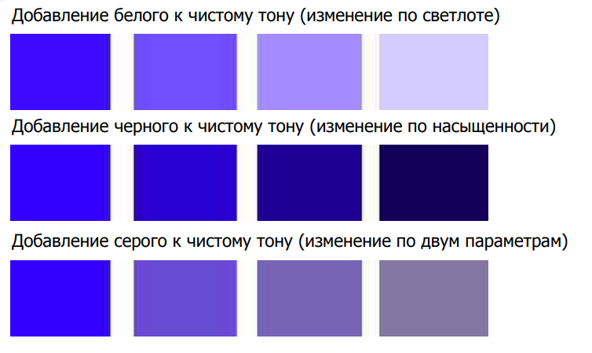
Изменение цвета

Slide 18
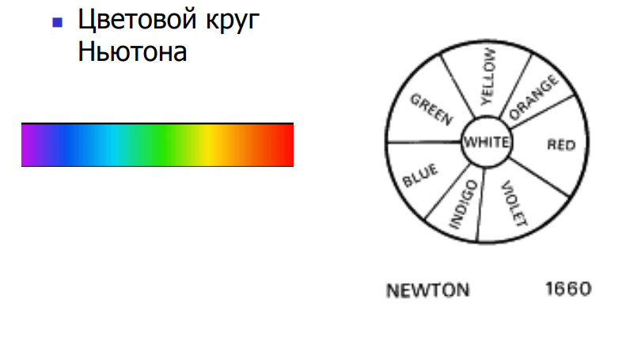
Цветовые системы

Slide 19
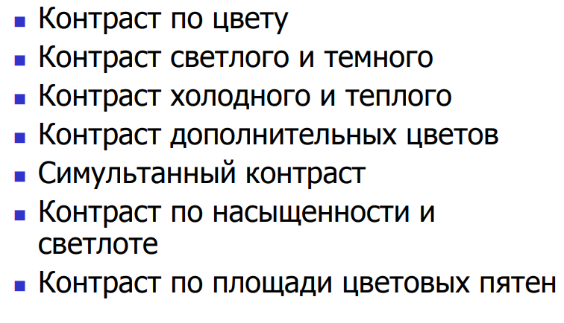
Цветовые контрасты

Slide 20
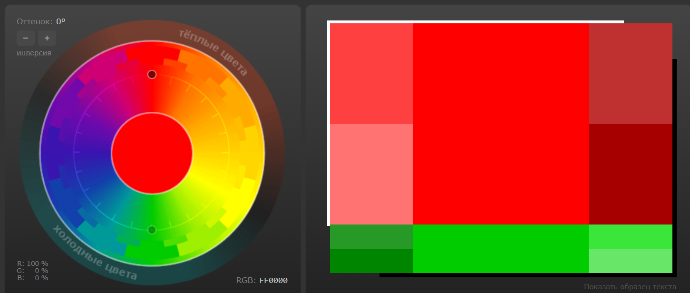
Контраст по цвету
Notes:
Контраст по цвету — самый простой из всех семи. Он не предъявляет больших требований к цветовому видению, потому что его можно продемонстрировать с помощью всех чистых цветов в их предельной насыщенности.

Slide 21
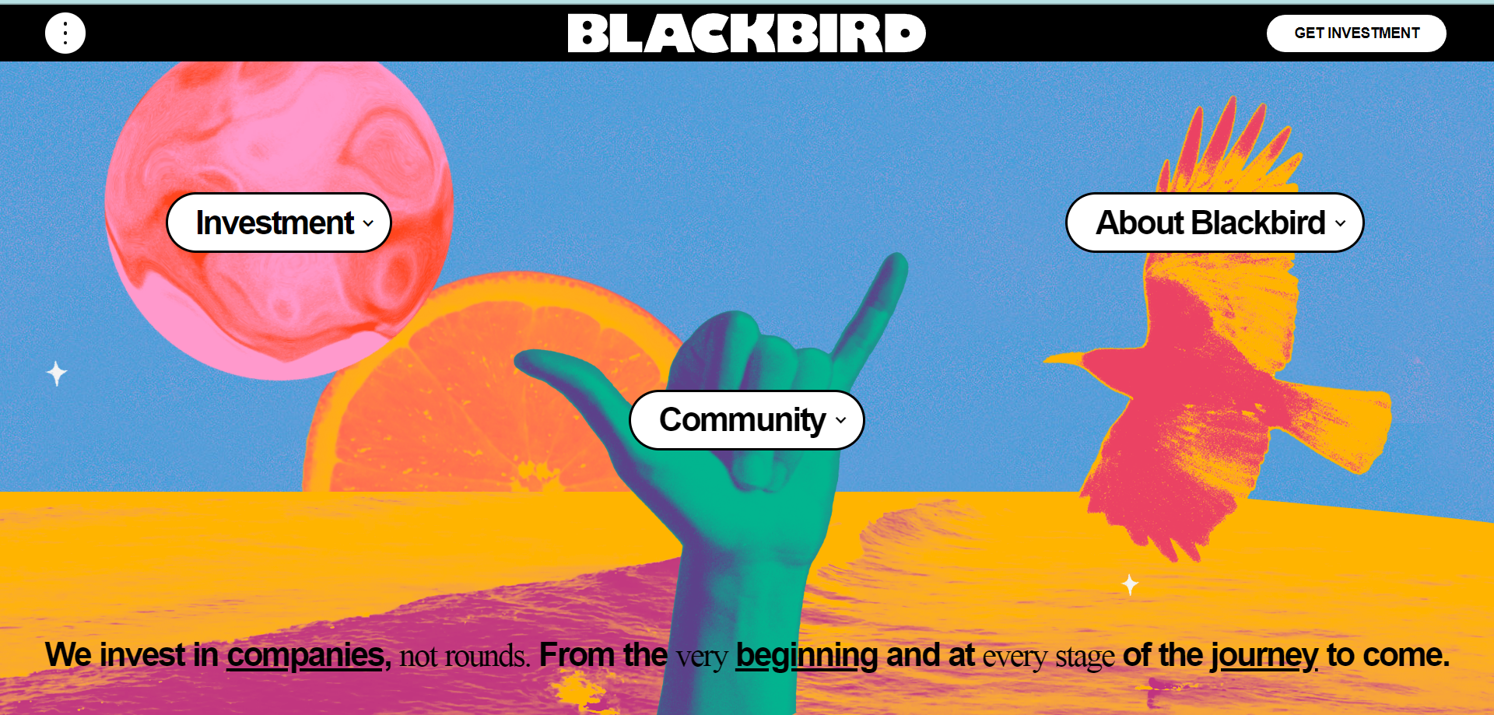
Пример

Slide 22

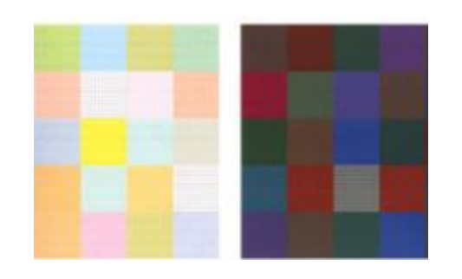
Контраст светлого и тёмного

Slide 23
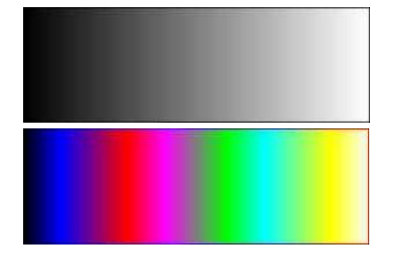
Контраст светлого и тёмного

Slide 24
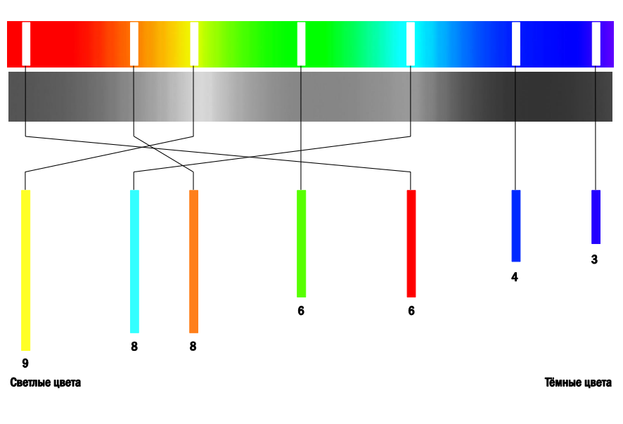
https://www.fariasviolins.com/

Slide 25
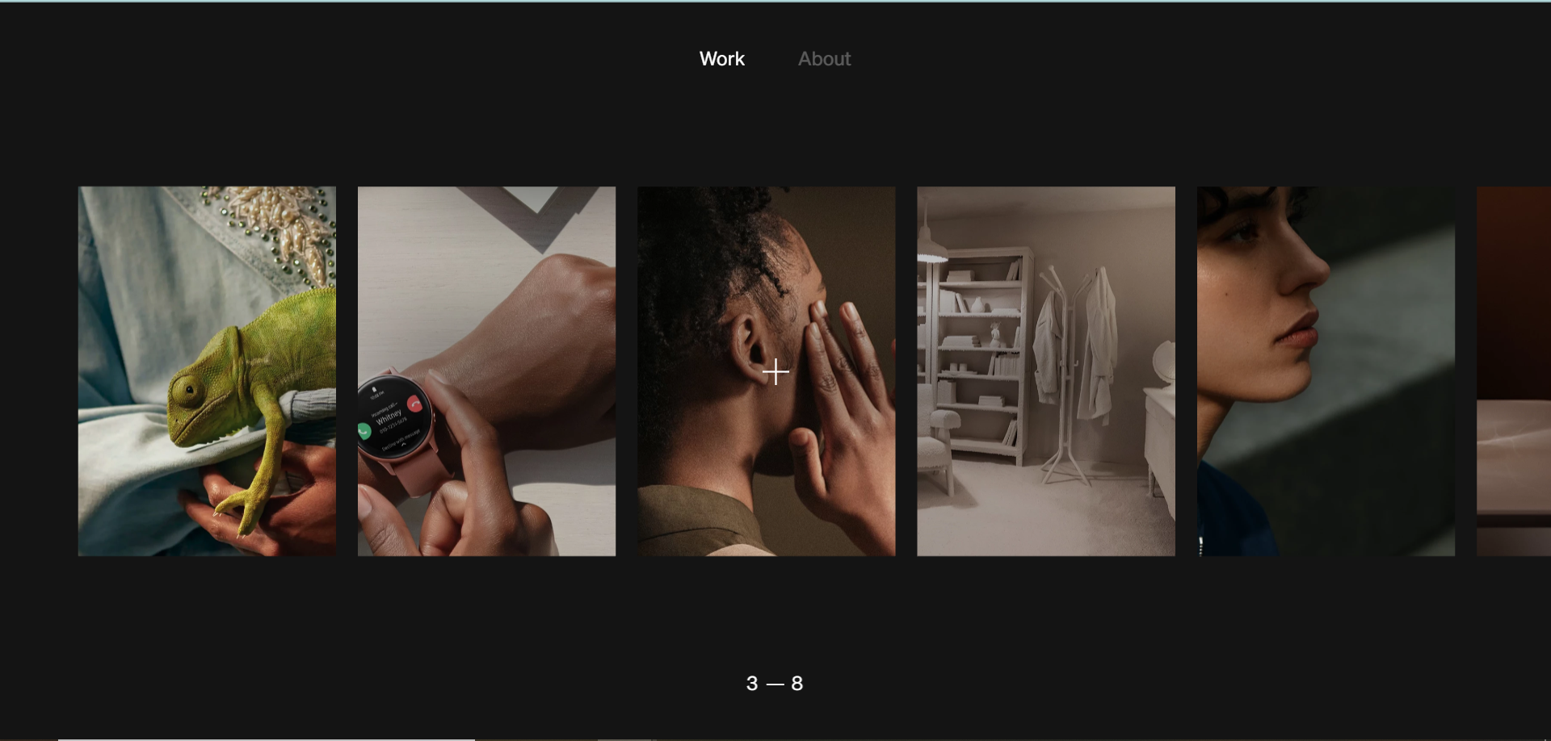
пример

Slide 26
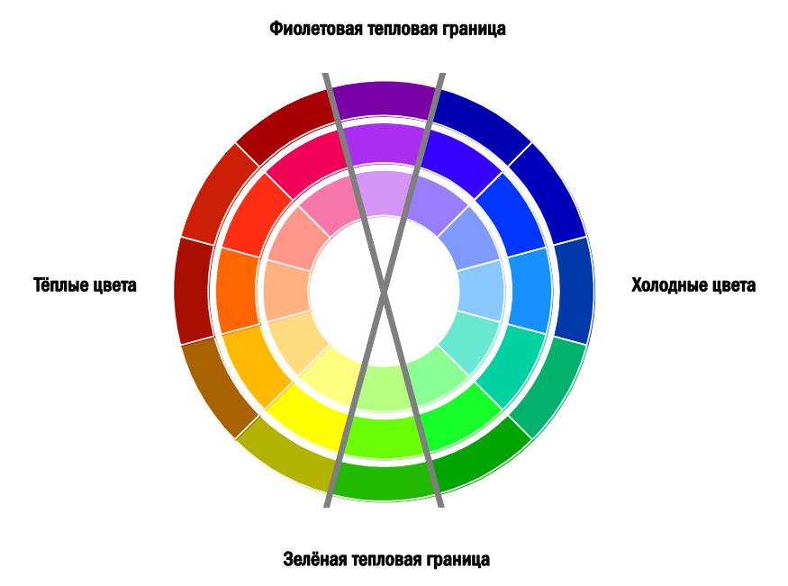
Контраст холодного и тёплого

Slide 27
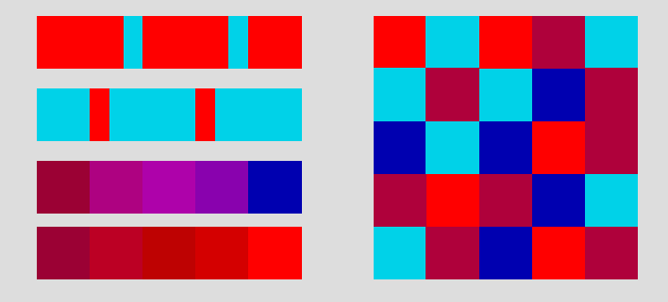
Контраст холодного и тёплого

Slide 28
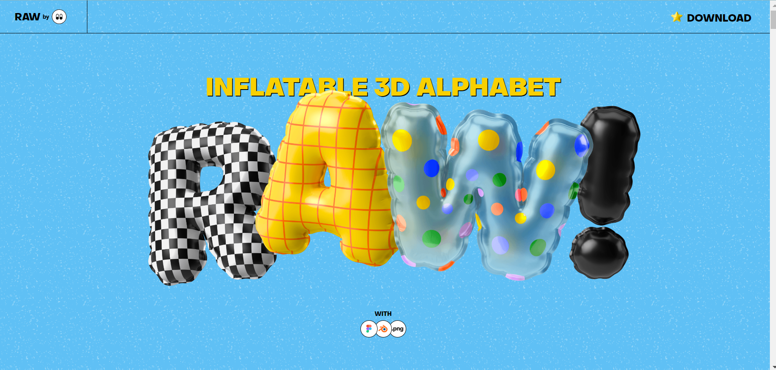
пример

Slide 29
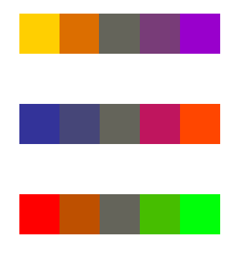
Контраст дополнительных цветов
Notes:
Мы называем два цвета дополнительными, если их пигменты, будучи смешанными, дают нейтральный серо-черный цвет. В физике два хроматических света, которые при смешивании дают белый свет, также считаются дополнительными. Два дополнительных цвета образуют странную пару. Они противоположны друг другу, но нуждаются один в другом. Расположенные рядом, они максимально возбуждают друг друга и взаимоуничтожаются при смешивании, образуя серо-черный тон, как огонь и вода. Каждый цвет имеет лишь один-единственный цвет, который является по отношению к нему дополнительным. В цветовом круге на рисунке 3 дополнительные цвета расположены диаметрально один другому. Они образуют следующие пары дополнительных цветов:
желтый — фиолетовый
желто-оранжевый — сине-фиолетовый
оранжевый — синий
красно-оранжевый — сине-зеленый
красный — зеленый
красно-фиолетовый — желто-зеленый.

Slide 30
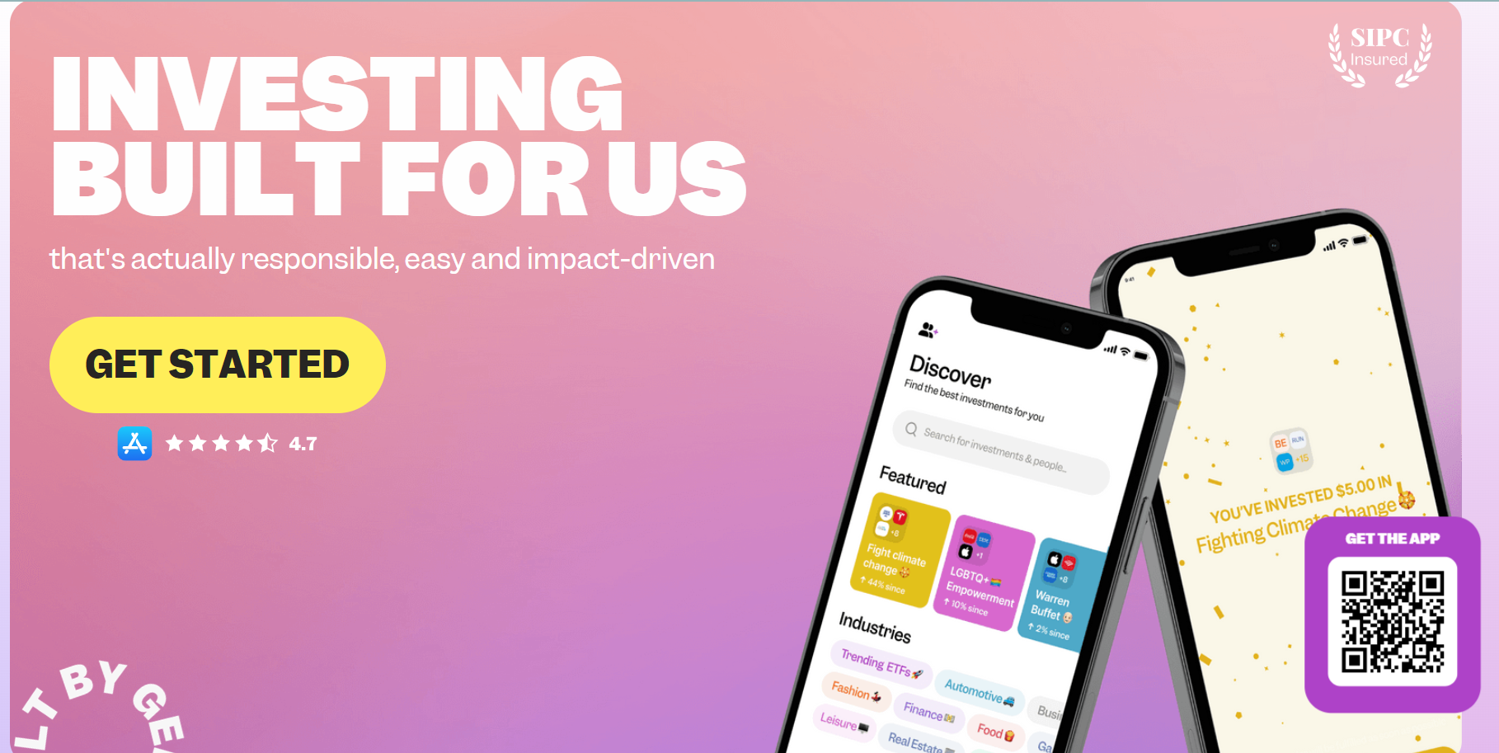
пример

Slide 31

Симультанный контраст
Notes:
Симультанный контраст — явление, при котором человеческий глаз при восприятии какого-либо цвета порождает дополнительный ему цвет.
Поскольку симультанно возникающие цвета реально не существуют, а возникают лишь в глазах, они вызывают в нас чувство возбуждения и живой вибрации от непрерывно меняющейся интенсивности этих цветовых ощущений. При длительном рассматривании основной цвет как бы теряет свою силу, глаз устает, в то время как восприятие симультанно возникшего цвета усиливается.
Симультанный контраст возникает не только при сочетании серого и какого-либо чистого хроматического цвета, но и при сочетании двух чистых цветов, не являющихся строго дополнительными.
Гёте говорил, что «симультанный контраст является первейшим качеством цвета, дающим возможность использовать его в эстетических целях».

Slide 32

Симультанный контраст

Slide 33
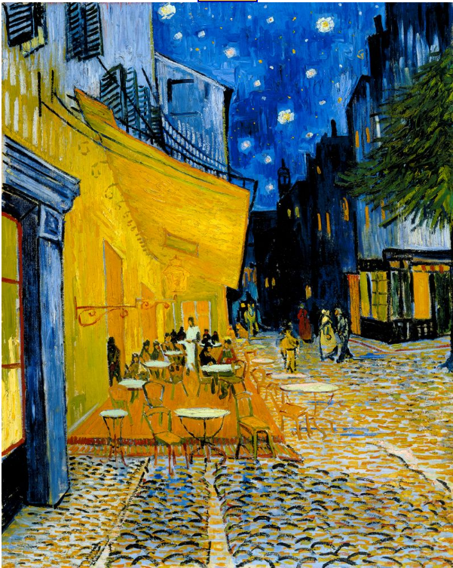
Пример
«Ночное кафе»
Винсент Ван Гог

Slide 34
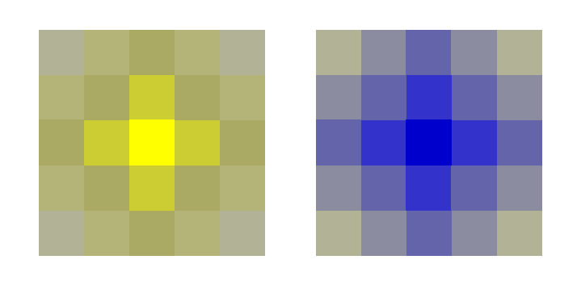
Контраст по насыщенности и светлоте

Slide 35
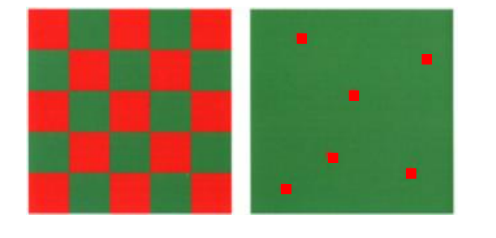
Контраст по площади цветовых пятен

Slide 36
Композиция
Основные принципы
Принцип целесообразности
Принцип единства
Принцип доминанты
Принцип динамизма
Принцип равновесия

Slide 37
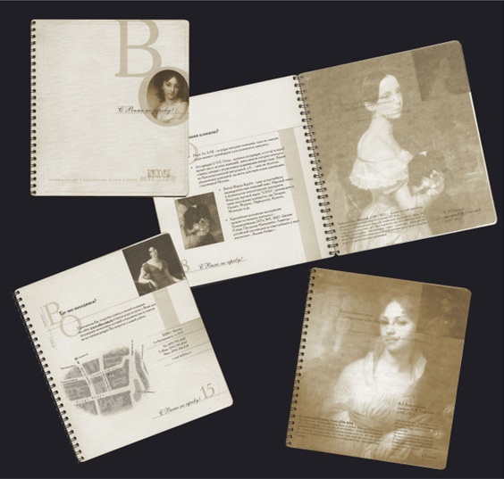
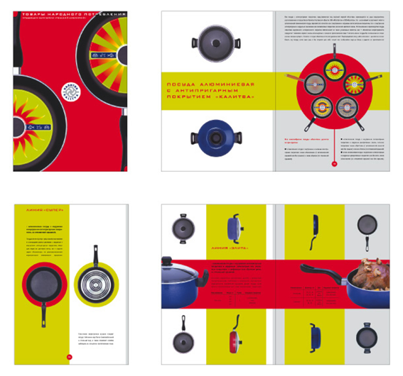
Принцип целесообразности
Форма должна в первую очередь отображать замысел создателя

Slide 38
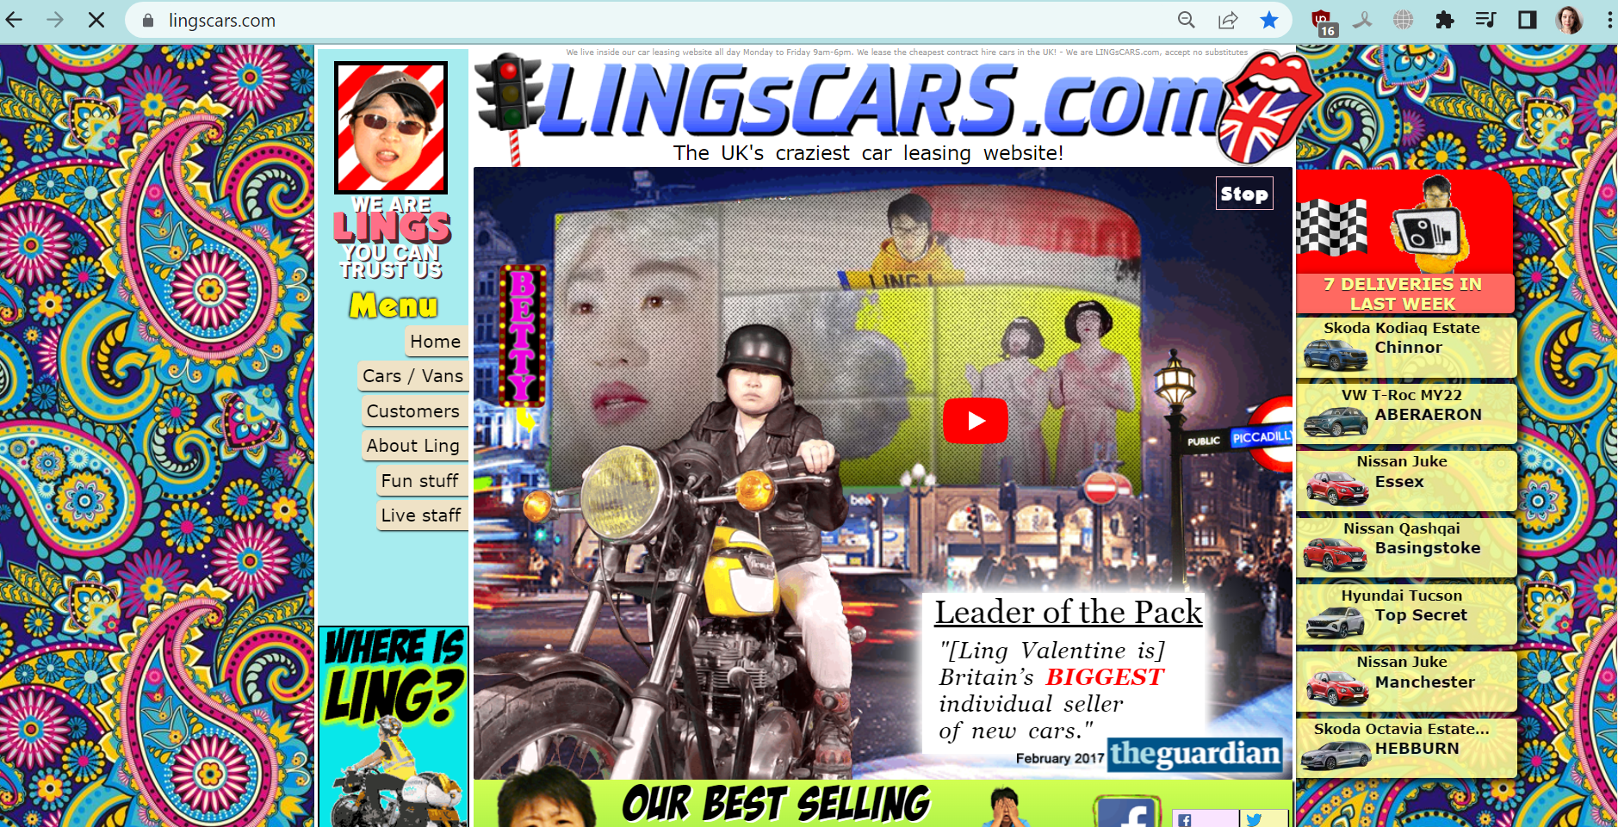
Принцип единства
Сложное должно выглядеть не как нагромождение всякой всячины,
а как единое целое.
https://www.lingscars.com/
https://lenta.ru/

Slide 39
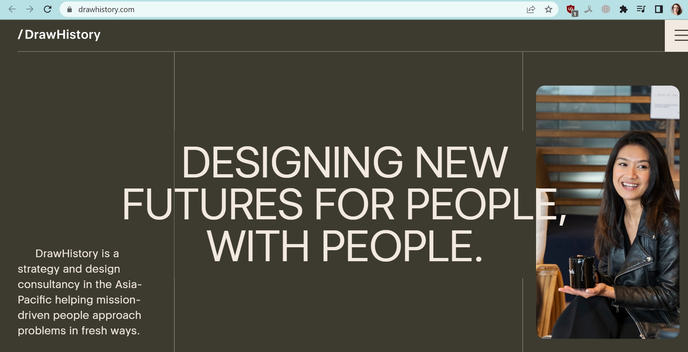
Принцип доминанты
https://drawhistory.com/

Slide 40
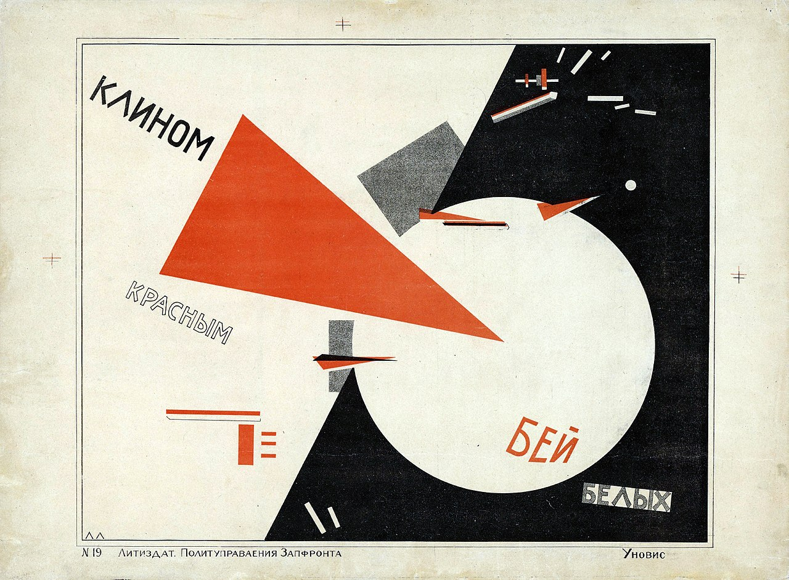
Принцип динамизма
Конструкция движения внутри композиции показывает направления – по диагонали, по кругу, лучевое, S-образное
https://www.metachors.com/
Эль Лисицкий

Slide 41

Принцип равновесия

Slide 42
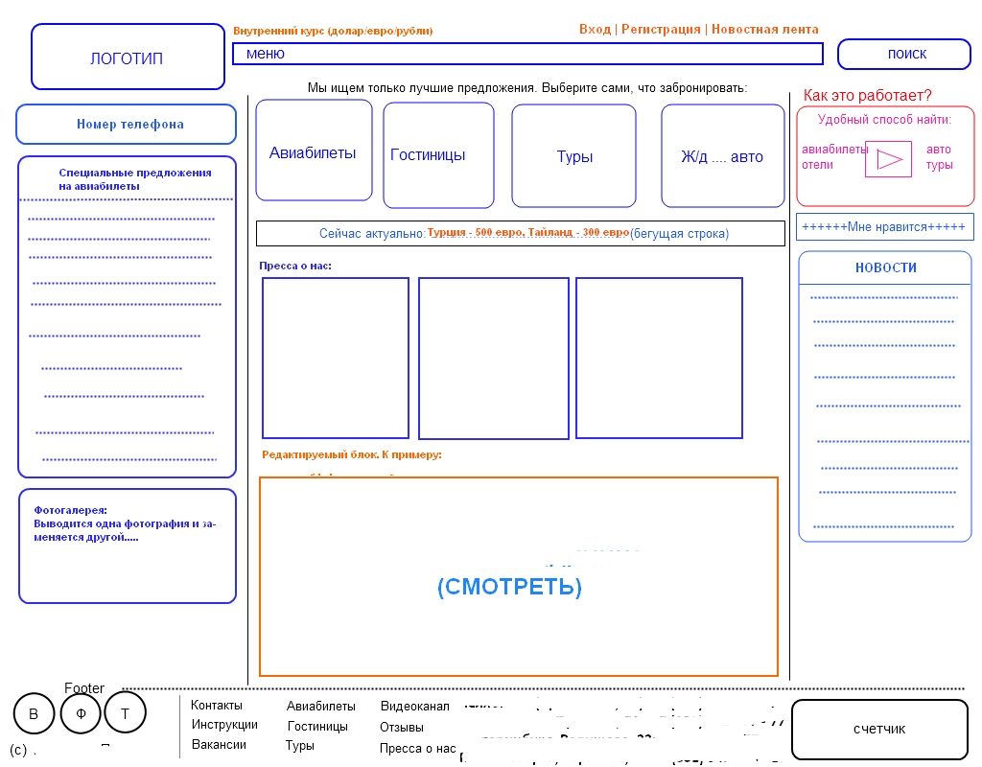
Разместите контент главной страницы

Slide 43
Прототипирование
Прототипирование — это один из начальных этапов разработки, в ходе которого создается предварительный дизайн сайта, лендинга, приложения или другого проекта.
Notes:
Главная цель прототипирования — сэкономить деньги и время. С первого раза сложно создать идеальный продукт, который понравится заказчику, а главное — будет удобен для пользователей.
Прототип позволяет протестировать выбранный вариант решения без больших вложений, при необходимости внести правки и только потом приступать к разработке дизайна и программированию.

Slide 44
Польза
Прототипирование решает несколько важных задач:
Поиск лучших идей.
Выявление ошибок.
Оценка юзабилити.

Slide 45
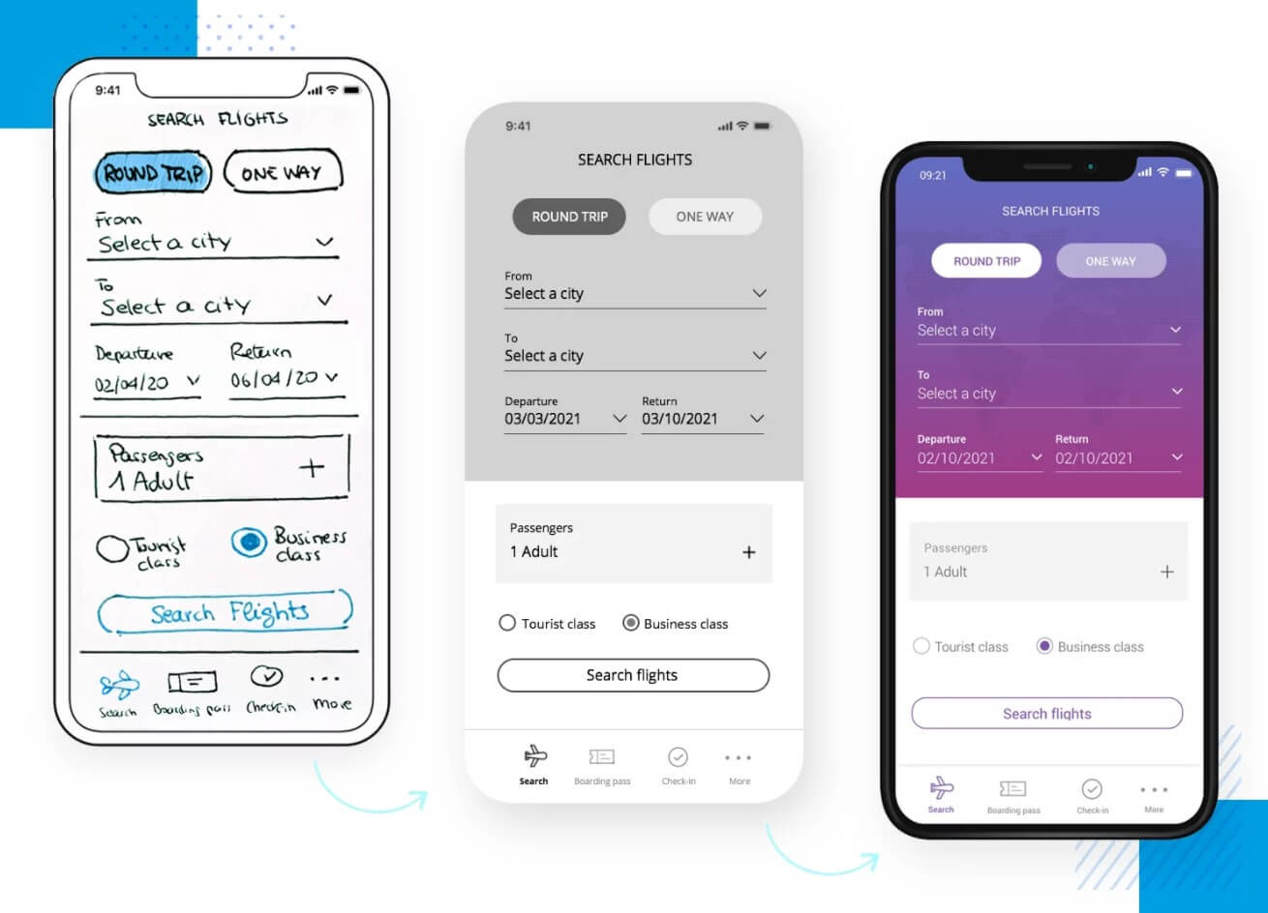
Прототипирование

Slide 46
Проектирование
Проектирование прототипа сайта состоит из нескольких основных шагов:
построение сетки сайта;
разработка главной страницы;
создание остальных страниц сайта.

Slide 47
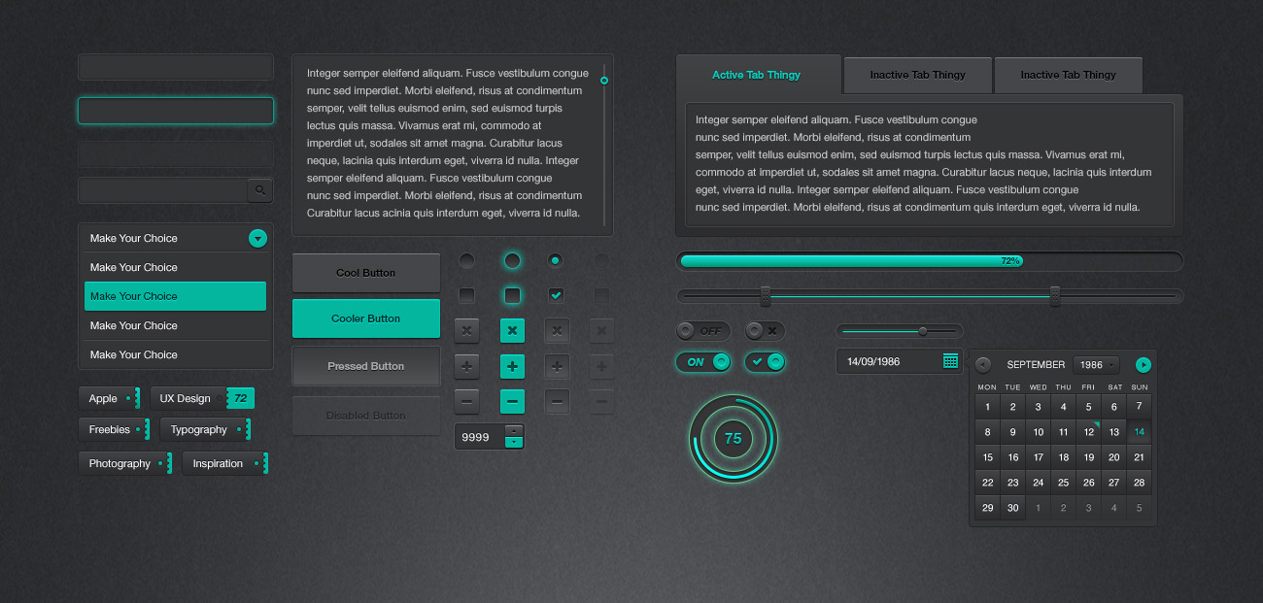
Разработка дизайна. UI/UX
Выбор UI/UX кита или разработка собственного

Slide 48
UI/UX
UX расшифровывается как user experience ― «пользовательский опыт».
UI ― это user interface, пользовательский интерфейс, проще говоря ― оформление сайта: сочетания цветов, шрифты, иконки и кнопки.
UX ― это функционал интерфейса,
UI ― его внешний вид.

Slide 49
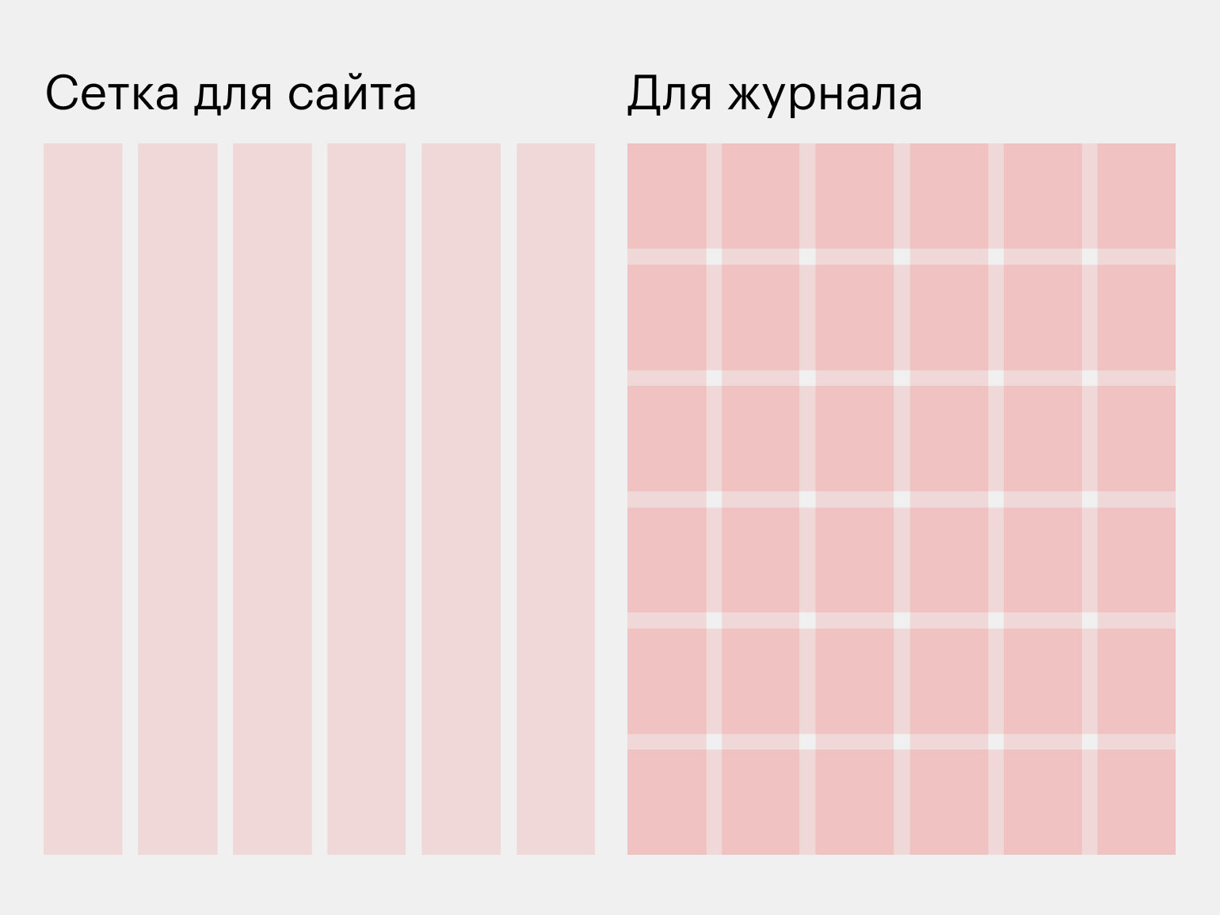
Модульная сетка

Slide 50
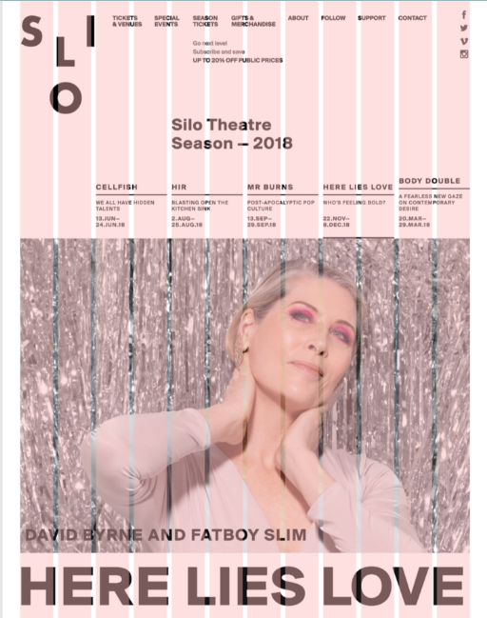
Модульная сетка

Slide 51
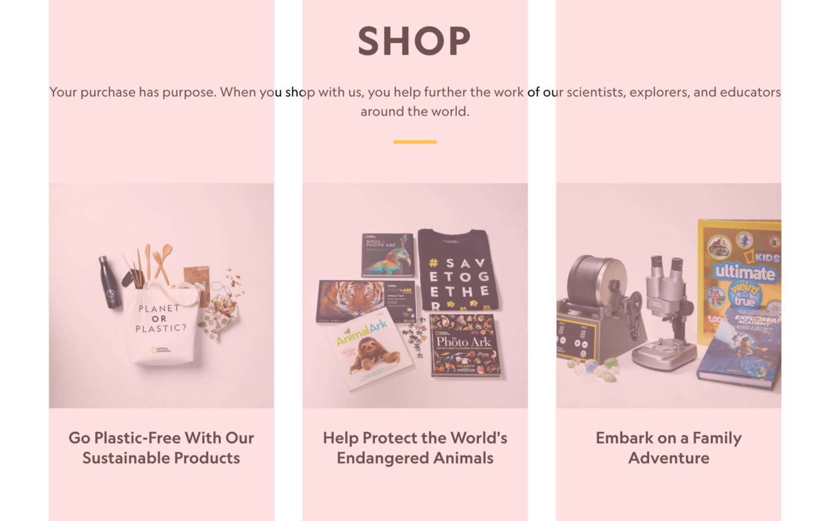
Модульная сетка

Slide 52
Модульная сетка
Модульная сетка характеризуется наличием как вертикального членения, так и горизонтального. То, что образуется на пересечениях, есть модуль — прямоугольник с заданной высотой и шириной, который лежит в основе композиции. Сетка определяет как в целом будет выглядеть макет и где будут расположены отдельные элементы: текстовые блоки, заголовки, изображения.

Slide 53
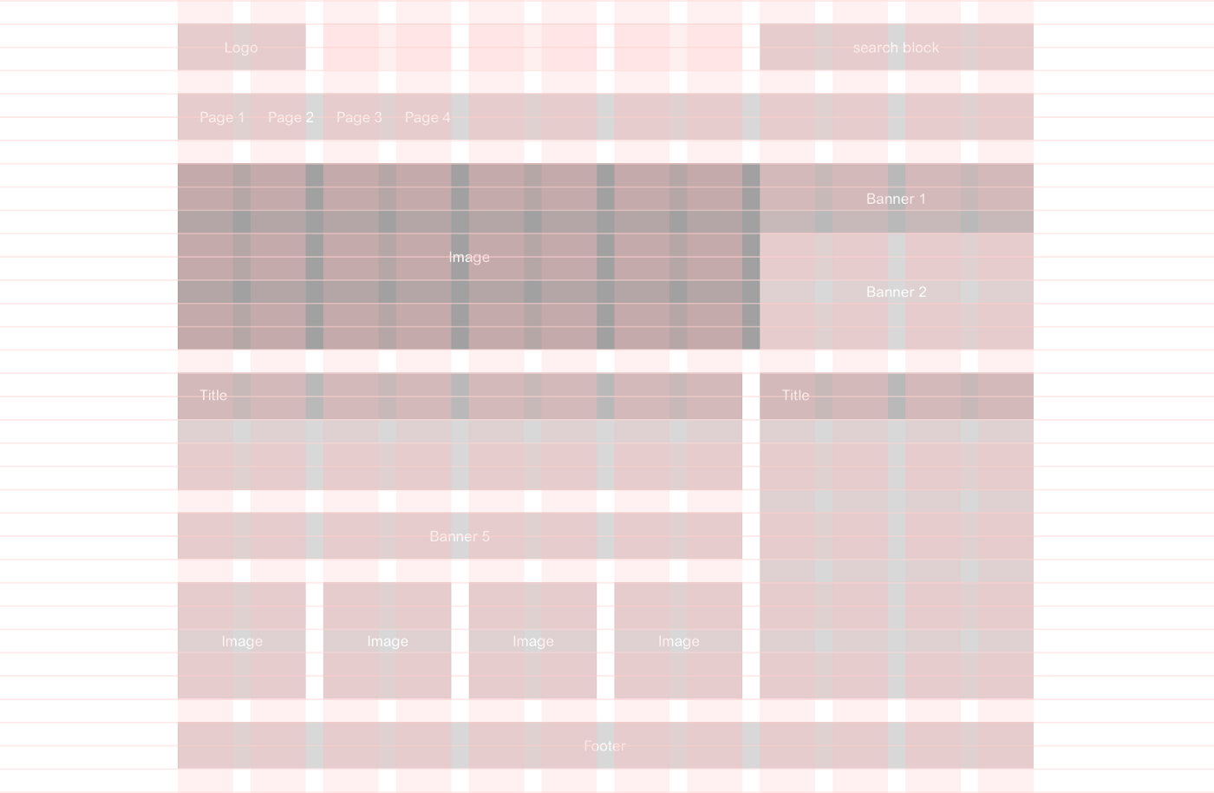

Slide 54
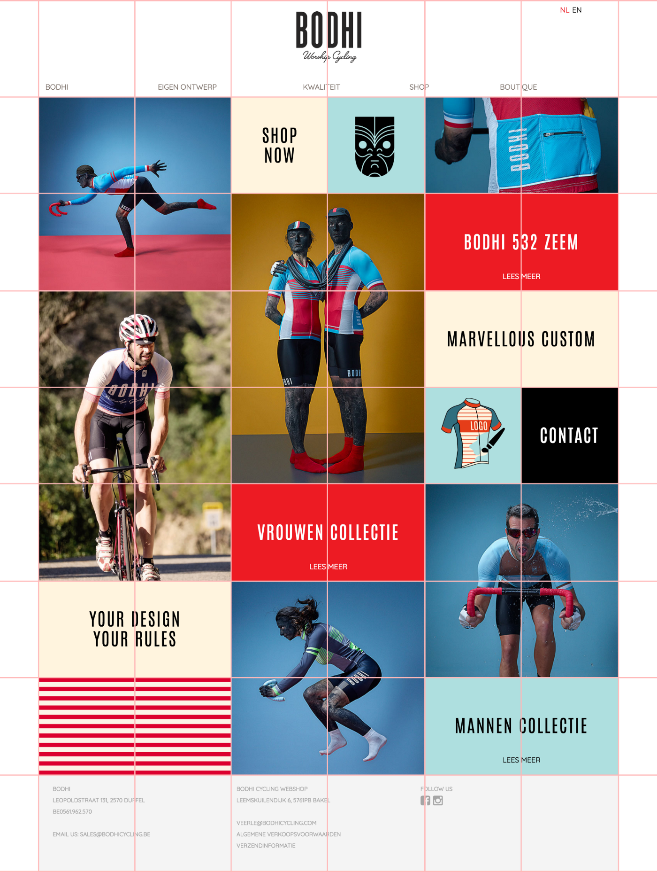
http://bodhicycling.be/home

Slide 55
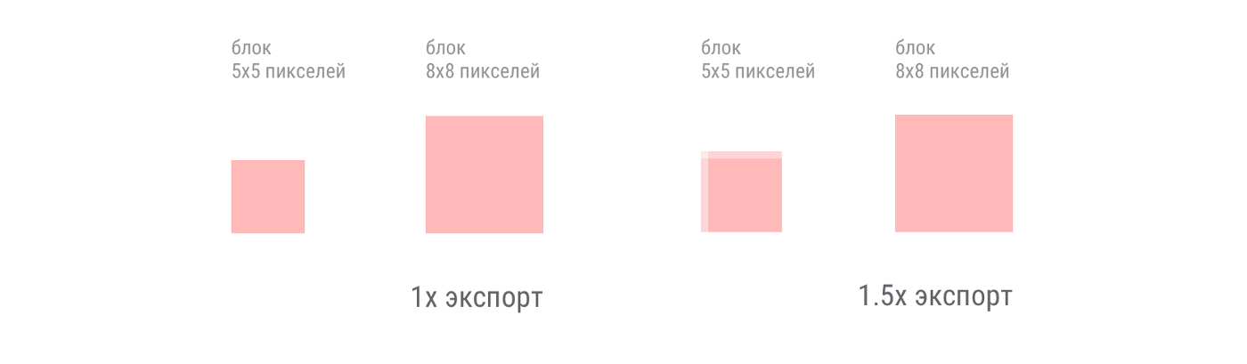
Модульная сетка
Размер экранов большинства девайсов кратен 8.
Поэтому, базовая сетка обычно выбирается 8-ми киксельной

Slide 56
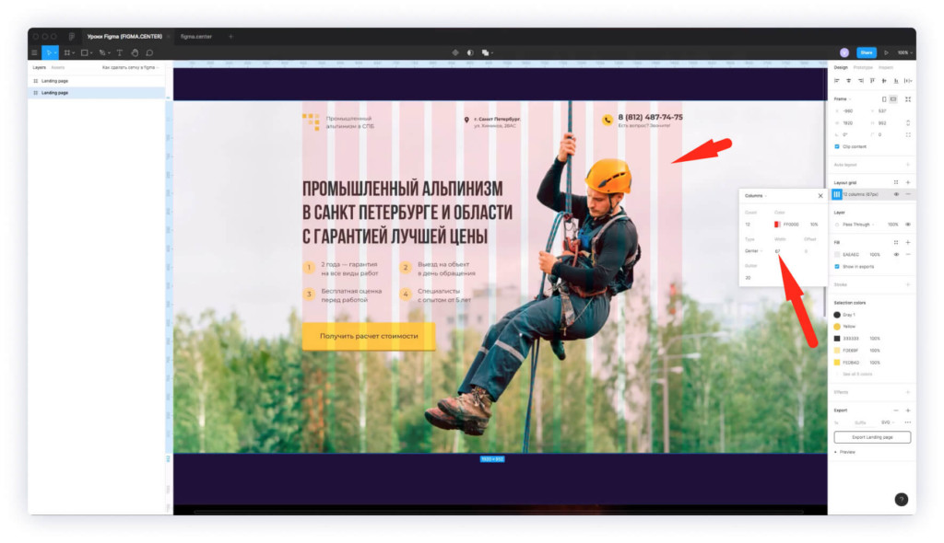
Настройки макета
Ширина колонки 80 пикселей. В этом случае сетка из 12 колонок будет иметь ширину 1180 px.
Ширина фрейма 1920 px для настольных компьютеров.

Slide 57
Обязательные элементы главной страницы
Хэдер:
Логотип компании
Меню сайта
Специальные точки входа
Заголовок главной страницы сайта
Тело страницы
Футер:
Контактные данные
Иконки социальных сетей и пр

Slide 58
Рекомендуемые плагины для браузера
AdBlock - блокировка рекламы
Fontface Ninja - определение шрифтов на сайте
Page Ruler - замер расстоянии на странице
Full Page Screen Capture - скриншоты сайтов вместе со склеиванием.
ColorZilla - брать цвет со страницы

Slide 59
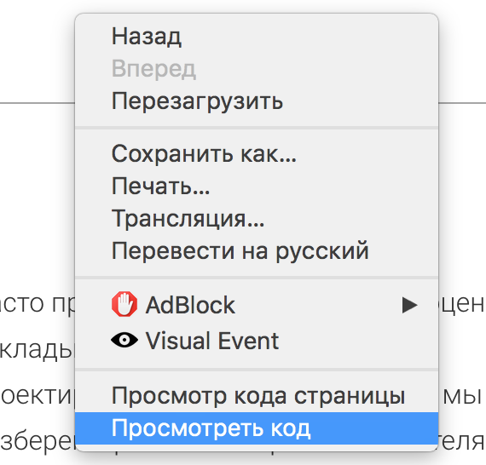
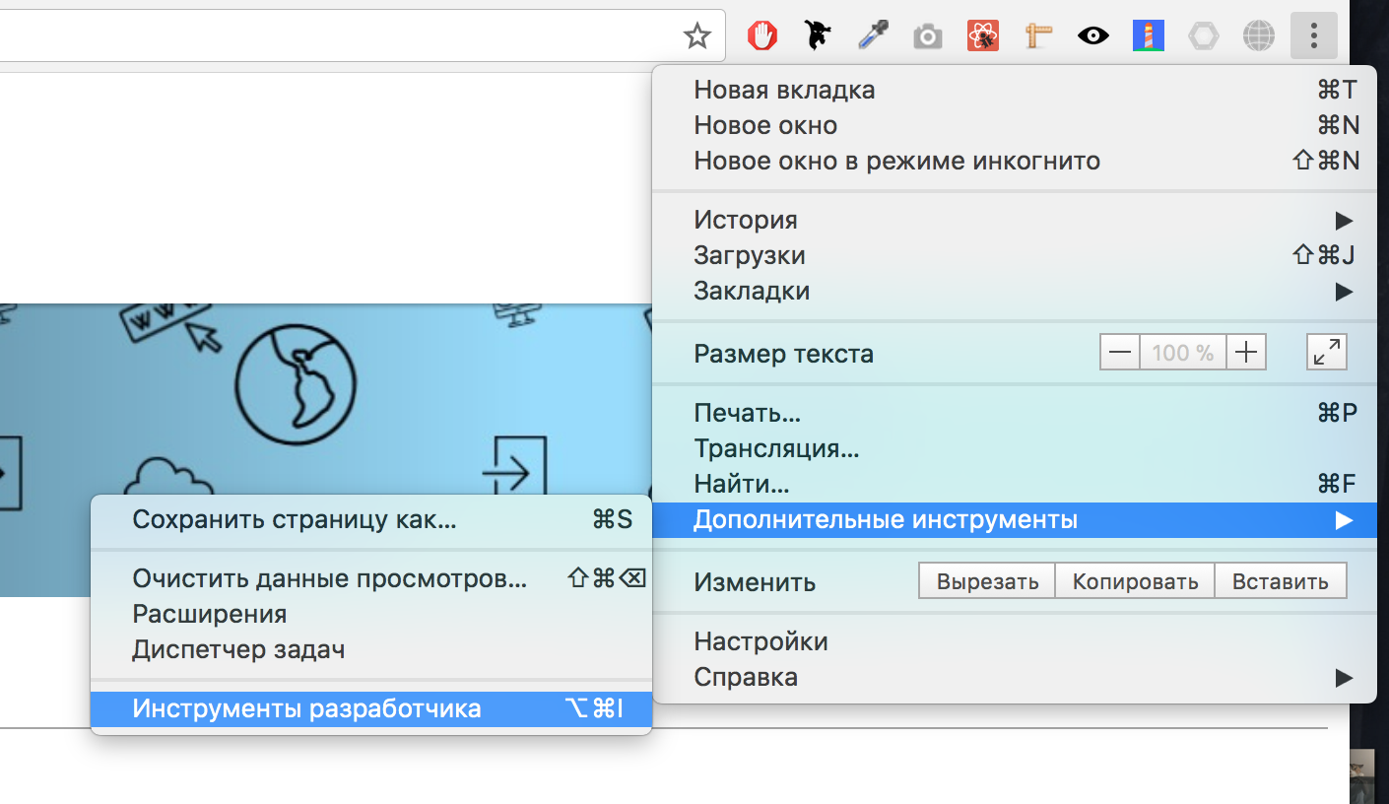
Браузер Chrome
Открыть панель разработчика
Или

Slide 60
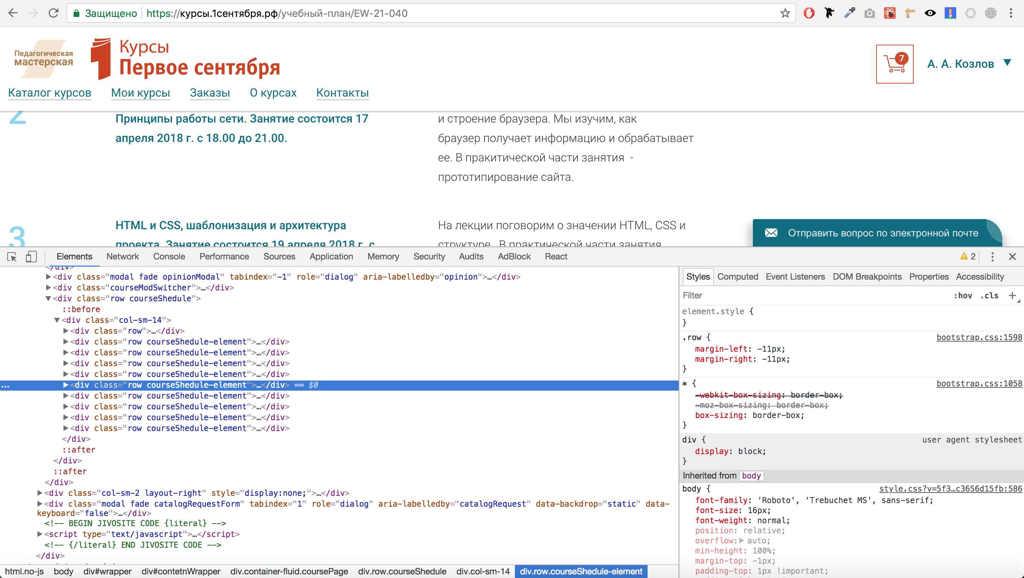
Браузер Chrome панель разработчика

Slide 61
Онлайн инструменты разработчика
codepen.io онлайн песочница для экспериментов
codeanywhere.com онлайн песочница с виртуальным сервером
github.com - система контроля версий
heroku.com - просмотр проекта онлайн на хостинге

Slide 62
Установка и настройка среды разработки
Текстовый редактор. https://atom.io/ https://notepad-plus-plus.org/downloads/
Консоль для Mac «iTerm» https://www.iterm2.com/
Консоль для Windows https://git-scm.com/download/win
Node.js - https://nodejs.org
Браузер Google Chrome https://www.google.ru/chrome/

Slide 63
Конец занятия 1
Спасибо за внимание!

